Slide 1
«Сучасны стан працы па стварэнні падручнікаў ва Украіне»
Засекіна Таццяна Мікалаеўна,
кандыдат педагагічных навук, старшы навуковы супрацоўнік, намеснік дырэктара па навукова-эксперыментальнай рабоце Інстытута педагогікі НАПН Украіны

Slide 2
Закон Украины «Об образовании»
Статья 4. Обеспечение права на бесплатное образование
Государство гарантирует бесплатное обеспечение учебниками (в том числе электронными), пособиями всех соискателей полного общего среднего образования и педагогических работников в порядке, установленном Кабинетом Министров Украины.

Slide 3
Закон Украины «Об образовании»
Статья 71. Общественный надзор (контроль) в сфере образования
2. Субъекты общественного надзора (контроля) имеют право:
……
2) проводить мониторинг и обнародовать результаты, в частности, относительно:
……..
качества учебников и других учебных материалов;
……
3) участвовать в общественном обсуждении, общественных консультациях и проводить общественную экспертизу, в том числе учебников (их проектов), в соответствии с законодательством;

Slide 4
Закон Украины «Об образовании»
Статья 75. Научное и методическое обеспечение образования
….
2. Национальная академия педагогических наук Украины является самоуправляемой научной организацией в сфере образования, основанной на государственной собственности, которая:
…..
4) участвует в разработке методов обучения, стандартов образования, типовых образовательных программ, учебников;
…..
7) осуществляет психологическую экспертизу стандартов образования, типовых образовательных программ, учебников, методических материалов и тому подобное;

Slide 5
Разработчики учебников

Slide 6
Разработчики учебников

Slide 7
Процедуры конкурсного отбора учебников

Slide 8
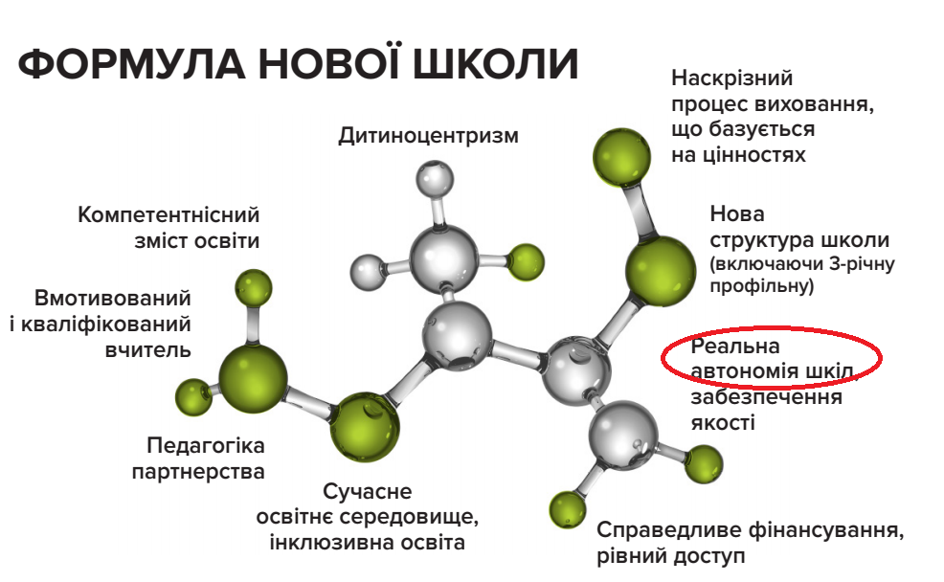
Программа учебник учитель
Государственный
vs под заказ

Slide 9
Концепция и функции учебника: быть под рукой vs быть навигатором?

Slide 10
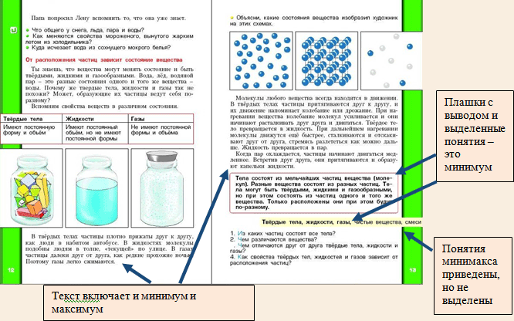
Концепции учебников
Модульный
Развивающий
Фиксированного формата
Технологический
Основанные на принципе «минимакса»

Slide 11
Преемственность в реализации компетентностного подхода:
Методики обучения.
Контроль и оценка
Учебники и учебно-методические пособия
Государственные стандарты, учебные программы

Slide 12
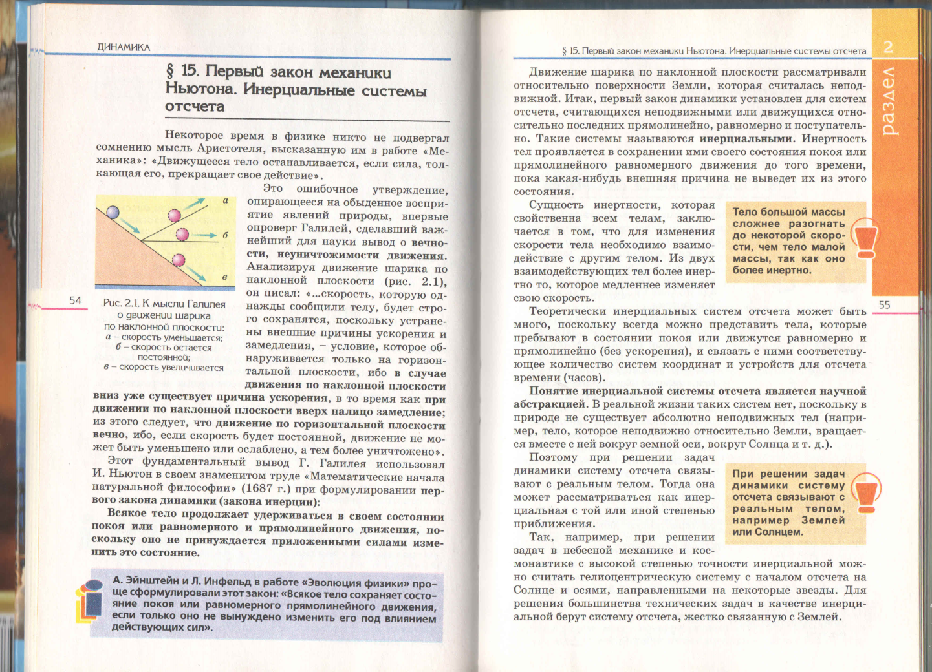
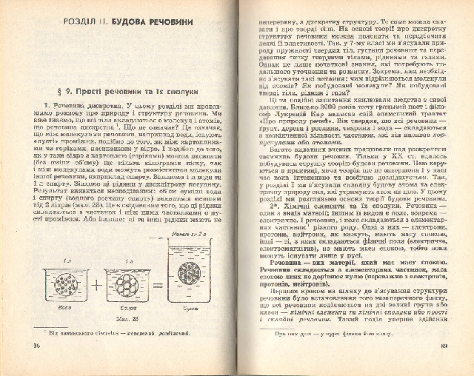
Концептуальные основы компетентностно-ориентированного учебника
Раньше

Slide 13
Концептуальные основы компетентностно-ориентированного учебника

Slide 14
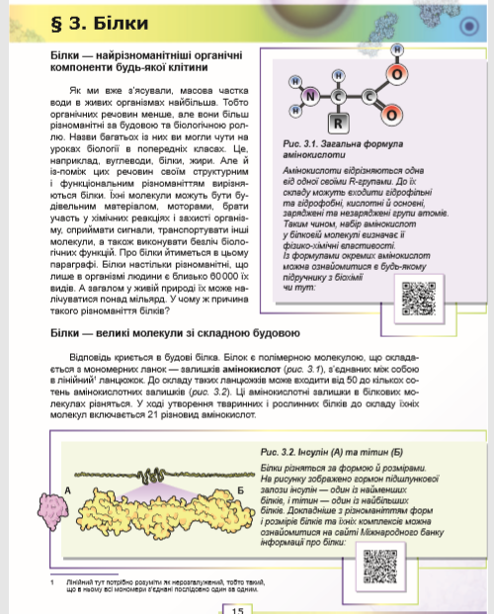
Элементы технологического учебника

Slide 15
Национальная образовательная электронная платформа

